Slide 1
КАК ПРИВОДИТЬ ЧИТАТЕЛЕЙ ГАЗЕТЫ «Сокрытое сокровище» в церковь

Slide 2
Цель газетного служения
Возвестить Евангелие во свидетельство
Посеять семя Божьей истины
Найти овец Божьих
Notes:
Важно помнить, что газета не предназначена для того, чтобы приводить людей в церковь. Газета - это способ познакомиться с человеком. А дальше с ним нужно общаться, подружиться и только после этого приглашать на богослужения или на какие-то мероприятия, организованные церковью. В церковь приводит не газета, а Дух Святой с помощью людей. Современный человек никуда не пойдёт, если у него не будет доверия к тому, кто его приглашает. Газета помогает познакомиться с людьми, ищущими истину.

Slide 3
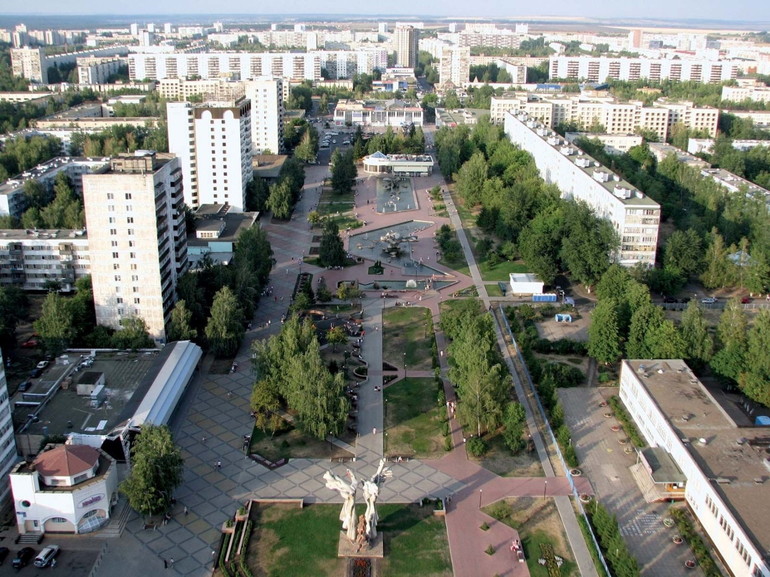
г. Набережные Челны, Татарстан
Notes:
В Набережных Челнах за 10 лет 9 человек крестились благодаря газетному служению. Одна женщина получала газеты, затем крестилась и сейчас сама активно распространяет газеты.
Другую женщину зовут Татьяна Ивановна Кузнецова. Она начинала получать газету с 2011 года. Родственница-адвентистка приносила ей газеты, но потом она отказалась получать их. Через некоторое время она сама пришла в церковь, ей очень понравилось, как её встретили. Она осталась, приняла крещение и активно служит Господу.

Slide 4
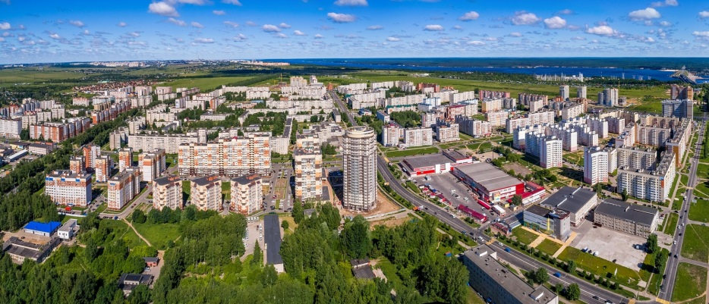
г. Новочебоксарск, Чувашия
Notes:
Интересная история произошла в г. Новочебоксарск: наша сестра Людмила Николаевна поругалась с соседкой снизу и думала, как помириться. Она стала приносить ей газету «Сокрытое Сокровище». Соседка не отказывалась, читала. Женщины помирились и Людмила Николаевна предложила соседке изучать Библию. Они стали заниматься по урокам и в прошлом году эта соседка, Людмила Ивановна, крестилась, теперь несет служение в церкви.

Slide 5
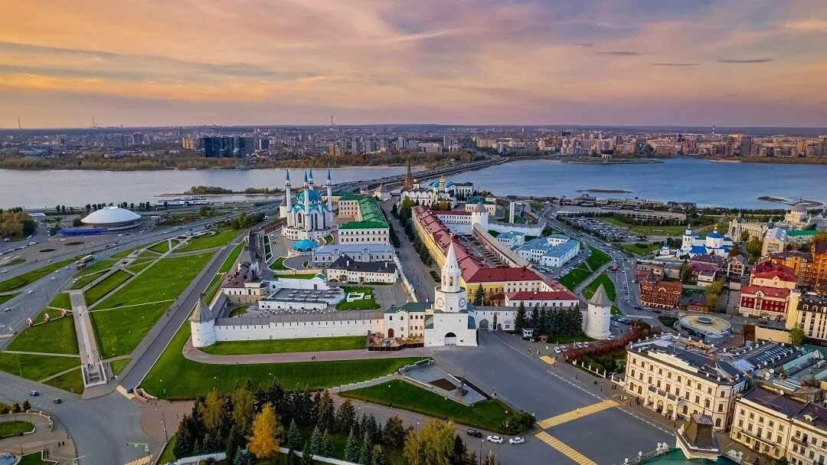
г. Казань, Татарстан
Notes:
В Казани в церковь пришла семья баптистов, которым открылась истина о субботе, в том числе и через газеты. Сначала истину принял глава семьи, его зовут Роман. Он привёл и маму православную. Они ещё не крестились, но близки к этому. Роман, бывший военный, очень активно включился в газетное служение и сотнями раздаёт газеты.

Slide 6
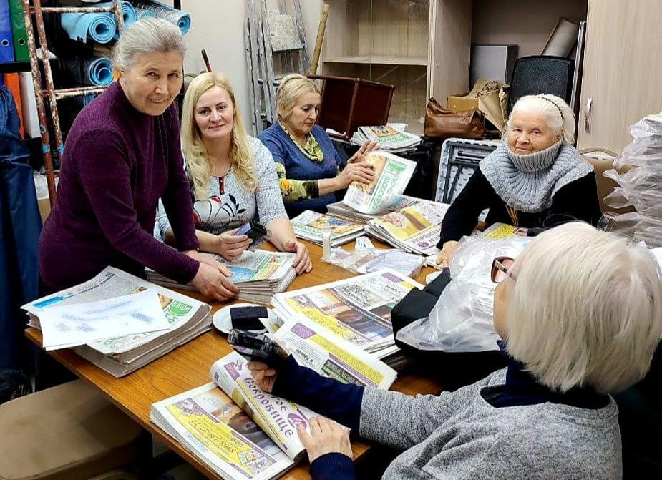
г. Мурманск
Notes:
г. Мурманск
Читатели звонят сами по телефону, указанному на ярлычках, иногда просят газеты для других. Сейчас 68 читателей. Для них создали группу в WhatsApp. В группу выкладываем фото с клуба здоровья, рецепты, темы о здоровье. Читатели ставят реакции. Постепенно они открываются для общения, завязываются знакомства. Их приглашают на программы, которые проводит церковь, дарят книги. Приглашения отправляют каждому лично в смс.
На мероприятия приходят несколько человек, остальные - члены церкви. Новеньких окружаем заботой. 3 читателя приходят в церковь, 1 женщина изучает уроки “Так говорит Библия”.

Slide 7
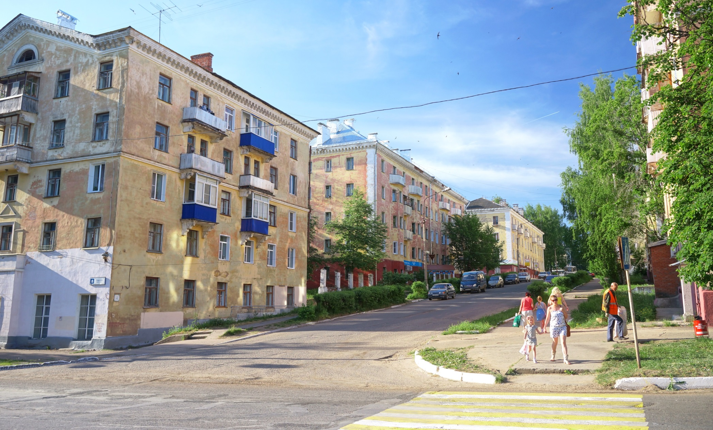
г. Кирово-Чепецк, Кировская обл.
Notes:
Сергей Кибишев, г. Кирово-Чепецк, Кировская обл.
Я на пенсии, работаю дворником. Я всегда здороваюсь с людьми и говорю им добрые пожелания. Люди нуждаются в общении, в добром слове. Они тоже со мной здороваются, отвечают, радуются. Однажды молодой человек, которому я пожелал хорошего дня, подошёл на следующий день и сказал, что день действительно был хорошим. Такое общение помогает мне знакомиться с людьми и приобретать друзей. Возникает доверие, а затем и возможность подарить газету. Таким образом, я приобрёл много читателей.
Когда меня переводят на другой участок, люди с прежнего участка спрашивают, куда я делся. Я продолжаю приносить газеты всем моим читателям (40 чел.).
Я всегда прошу Бога послать человека, кому я мог бы свидетельствовать, вложить нужные слова.
Газеты открывают двери. У людей возникают вопросы, мы разбираем темы, затронутые в газетах. Они учатся молиться.
Так, через пожелания, я познакомился с одной женщиной, стал давать ей газеты, затем пригласил её на встречу с читателями. Наша церковь организовывает такие встречи с чаепитиями. На этой встрече я предложил ей изучать библейские уроки. Она их прошла, стала посещать церковь, готовится к крещению.

Slide 8
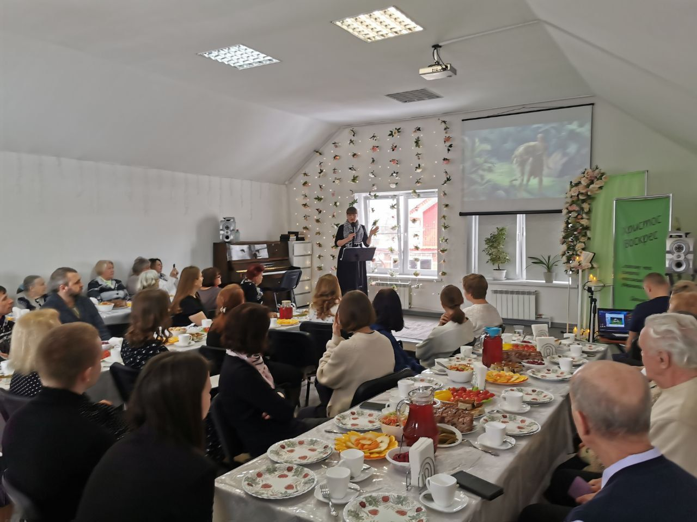
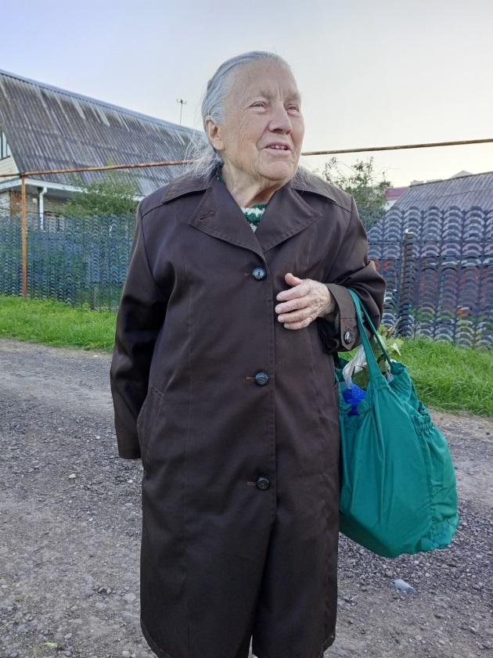
г. Кинешма, Ивановская обл.
Notes:
Александра Третьякова, г. Кинешма, Ивановская обл.
Читателей мы приглашаем на все церковные программы. В прошлом году провели встречу с читателями - пришли 5 читательниц, все бабушки. Причём пришли только те, кого пригласили лично и кто получает газету из рук в руки. По приглашениям, разосланным с газетами, не пришёл никто.
Наша сестра Нина Павловна, активная миссионерка, встретилась с Капитолиной Андреевной на улице и предложила ей в подарок Новый завет. Та сказала, что у неё есть Библия. Женщины поговорили, и Нина Павловна показала свой дом и пригласила заходить в гости.
Как-то готовит Нина Павловна еду, а Дух Святой ей: «Выйди на улицу и копай грядку». Она думает: «Приготовлю еду и пойду». А в голове: «Выйди и копай». Послушалась, вышла. А тут Капитолина Андреевна мимо идёт. Согласилась зайти, попить чаю. Выяснилось, что Капитолина Андреевна ещё в 1996 году ходила на программу, которую проводила наша церковь. Тогда ей и Библию подарили. С тех пор (после встречи у грядки) женщина стала регулярно брать у Нины Павловны газеты и согласилась проходить уроки. На призыв к крещению со стороны Нины Павловны откликнулась не сразу, зато стала посещать малую группу по средам. Со временем дозрела до крещения. Возраст уже почтенный, есть проблемы со здоровьем, сидеть долго не может, поэтому по субботам редко бывает, на Вечерю в основном привозят её (и отвозят домой сразу). Но постоянно читает газеты и каждый день по телефону молятся они с Ниной Павловной.
Есть у Нины Павловны ещё читательница. 7 лет получает газеты. Потом согласилась изучать уроки, но после второго урока отказалась. Похоже, бережёт личные границы. Но газеты очень просит приносить. Есть и такие люди, которые годами читают. Зреют, наливаются. У них свой час жатвы. Не все созрели.
У Нины Павловны есть постоянные читатели, которые годами получают газеты, от уроков отказываются, а газеты прямо просят. У каждого свой путь. Есть те, кто предпочитает, чтобы их не трогали и оставили наедине с информацией.

Slide 9
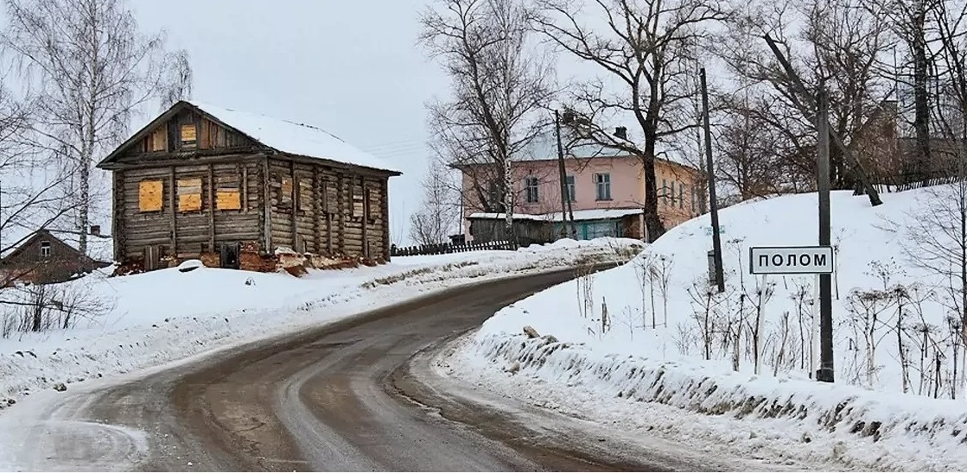
с. Полом, Кировская обл.
Notes:
Любовь Бородина, миссионер в селе Полом, Кировская обл.
В селе Полом я служу уже 10 лет. Обошла с газетами всё село. Сейчас у меня 30 подписчиков. Я с ними общаюсь, прихожу домой, мы пьём чай, я отвечаю на их вопросы - к каждому индивидуальный подход. Газеты читают и православные, и баптисты, жертвуют.
Через газеты происходит контакт с мужьями читательниц. У одной женщины муж бросил пить, курить, есть сладкое, ведёт здоровый образ жизни, как написано в газете. Другой женщине муж запретил ходить в православную церковь, т.к. её учение не соответствует тому, что написано в газете.
Бабушка попросила принести ей Библию, т.к. в газете есть ссылки на библейские тексты. Она была очень рада и благодарна, когда я принесла ей Библию, читала её до самой смерти.
Я провожу клуб здоровья, куда приглашаю читателей, приходят до 17 человек. Сначала мы собирались в библиотеке, а сейчас читатели приглашают к себе домой проводить клуб. Также я провожу богослужения, 3 человека готовятся к крещению.
В марте-апреле прошла евангельская программа (пригласили евангелиста из Нижнего Новгорода). Всего встречи посетили 24 человека. Постоянно посещали 14 человек. Программа завершилась крещением 3 человек, которые изучали библейские уроки до программы. Ещё двое стали изучать Библию по урокам. Программа проходила в библиотеке. Организаторы (евангелист Сергей Долматов, пастор г. Кирово-Чепецка Игорь Сунцов и миссионер Любовь Бородина) получили благодарственные письма от администрации Кирово-Чепецкого района.

Slide 10
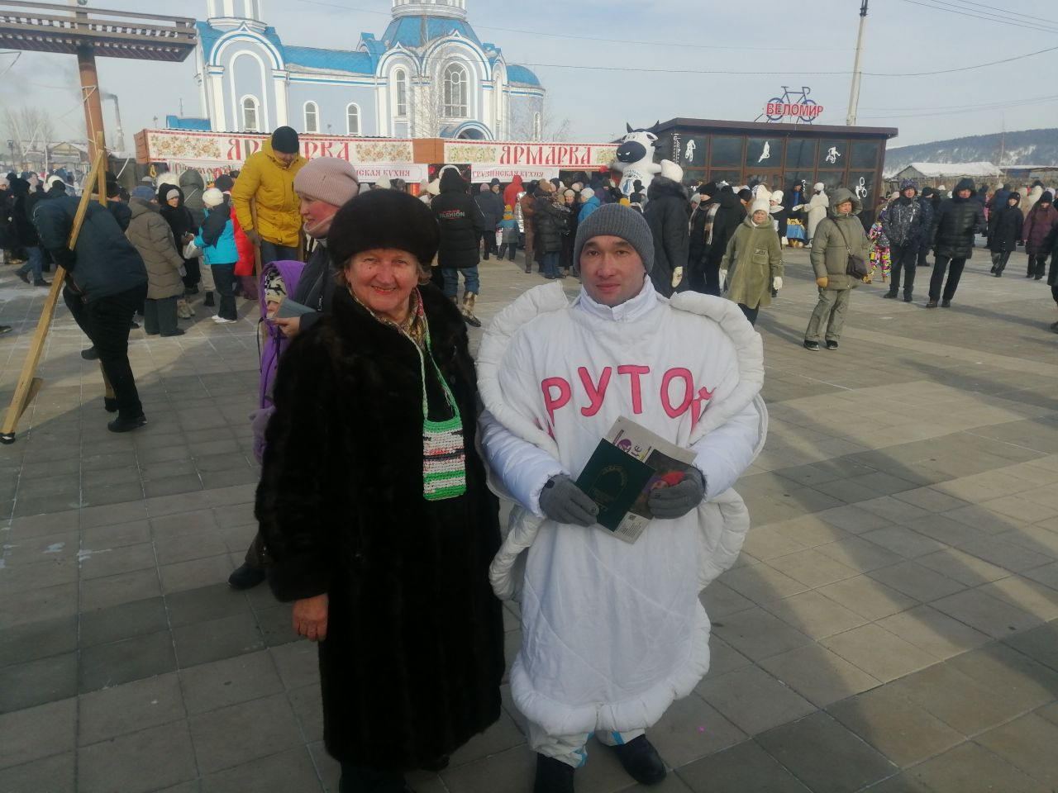
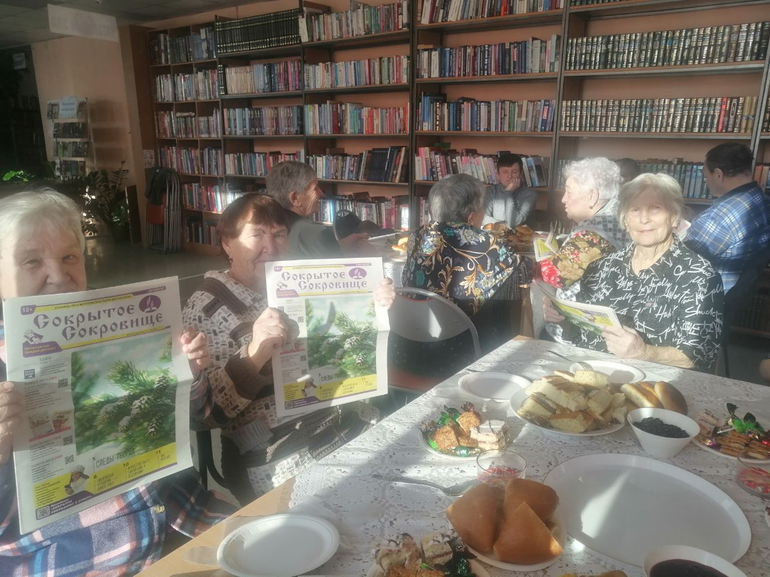
г. Свирск, Иркутская обл.
Notes:
Наталья Григорьянц, г. Свирск, Иркутская обл.
Я распространяю газеты уже 14 лет.
Мои земляки, свирчане, не подписчики, а спонсоры. Они жертвуют на газеты и раздают их своим коллегам или соседям. И таких у меня 60 человек в Свирске. Это в основном руководители предприятий.
Благодаря нашему газетному служению меняется жизнь людей. Я молюсь вместе с ними об их нуждах, и они получают ответы на молитвы. Я пою им псалмы, внимательно их слушаю, по несколько часов, никуда не тороплюсь, на часы не посматриваю.
Я дружу с верующими других деноминаций. В одной из церквей у меня покупают ежемесячно 200 газет и раздают сами по деревням или в городе. Они кормят бедных, раздают на улице.
Женщина из другой церкви покупает у меня газеты каждый месяц и читает на служении стихи из нашей газеты.
Раньше я ездила в Черемховскую церковь - это от нас 18 км. Когда начала распространять литературу, газеты, книги, открытки, буклеты, то три человека уверовали, приняли крещение в нашей адвентистской церкви, и теперь мы работаем вместе. Это мои помощницы - Вероника, Лиля и Лена. Они сами с удовольствием раздают газету, сами жертвуют на газету. Это служение мне очень нравится, приносит много радости и счастья. Благодаря нашему газетному служению меняется жизнь в нашем прекрасном городе.

Slide 11




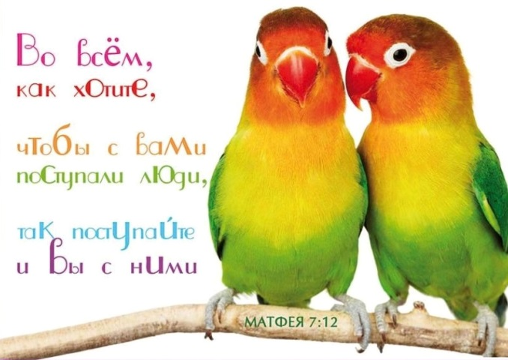

Способы общения с читателями
1. Поздравление с праздниками
Notes:
Как можно общаться с читателями? Нужно каждый месяц находить повод для личного общения. Такими поводами могут быть:
поздравление с праздниками
опрос на какую-либо тему с целью подарить книгу за участие в опросе
христианская библиотека
Всё это способствует налаживанию контактов с читателями.

Slide 12
Способы общения с читателями
2. Опросы
Опрос о книгах
Книги на какие темы вы любите читать?
Как давно вы покупали книгу в магазине?
Каким образом вы получаете информацию по интересующим вас вопросам?
Как вы считаете, книга может изменить жизнь человека?

Slide 13



Способы общения с читателями
3. Христианская библиотека

Slide 14

Опрос с предложением изучать библейские уроки
Существует ли Бог?
Существует ли жизнь после смерти?
Кто такой Иисус Христос?
(Сын Божий, Творец, Спаситель человека, Пророк…)
Есть ли у вас дома Библия?
Если нет, желаете ли вы иметь Библию?
Понимаете ли вы всё, что написано в Библии?
Хотели бы вы глубже изучать Библию по урокам для самостоятельного изучения?
Notes:
Когда мы пообщались с ними таким образом несколько месяцев, можно предлагать библейские уроки. Для этого тоже можно использовать опрос, подводящий к предложению изучать Библию по специально разработанным урокам.

Slide 15






Идеи для подарков
Notes:
Также можно дарить читателям буклеты, например, о Пасхе, о здоровье. В редакции много буклетов на разные темы. Ознакомиться с ними можно в каталоге, который размещён на сайте сокрсокр.нет. Можно поздравлять читателей с праздниками открытками, которых в редакции тоже большой выбор. Если в доме есть дети можно предложить приобрести или подарить им журналы «Чудесные странички». Молодёжи можно предложить газету «7Д формат».

Slide 16
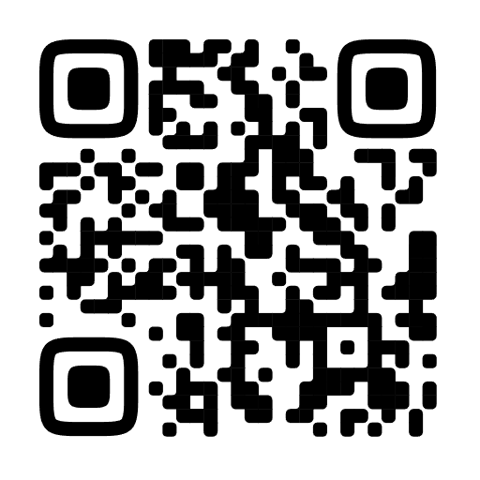
Идеи для подарков
Наши контакты:
+7 960 099 22 20
sokrsokr.net/shop

Slide 17
А что дальше?
1. Малые группы
2. Мероприятия для читателей:
Праздничные программы с чаепитием и подарками
«Добрые руки»
Концерты
Программы о здоровье: Школа здоровья, Здоровый позвоночник, выставки «Здоровье»
3. Евангельская программа

Slide 18
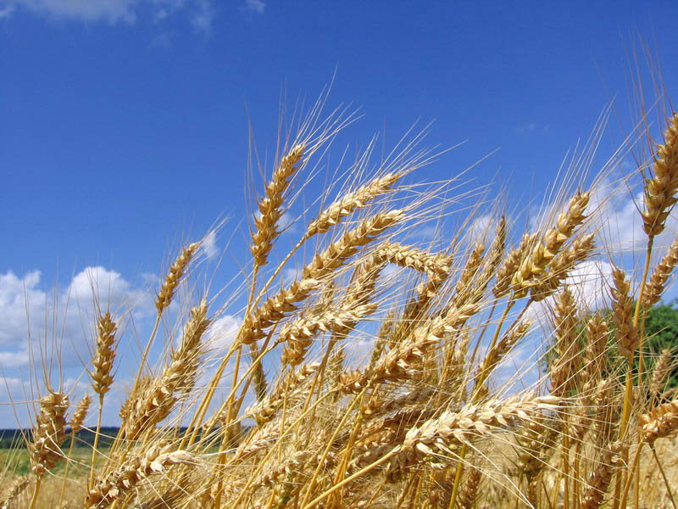
Евангельская работа не может быть неуспешной
«Человек бросит семя в землю, и спит, и встает ночью и днём, и как семя всходит и растёт, не знает он, ибо земля сама собою производит сперва зелень, потом колос, потом полное зерно в колосе».
Марка 4:26
Notes:
Наше дело – сделать ВСЕ, что в наших силах: готовить почву, сеять, ухаживать за всходами. А взращивать плоды – это дело Божье. Нам нужно только терпеливо ждать, когда Господь взрастит урожай.

